Slide 1

botrus
connecting brains

Slide 2
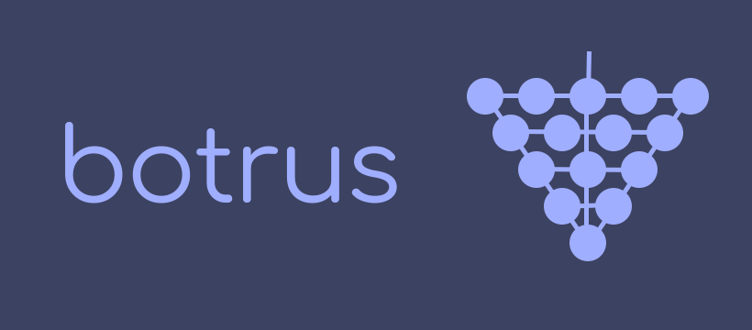
Motivation
La décentralisation
Et pourquoi pas une application de chat décentralisée ?
Ou un réseau social décentralisé ?
Notes:
Pierre

Slide 3
Problématique
Permettre à des indépendants d’expérimenter avec des grands modèles
Offrir un service décentralisé
Participer à une communauté et faire vivre une plateforme collaborative
Proposer une alternative aux services proposés par les GAFAM
Notes:
Florian
Permettre à des indépendants d’expérimenter avec des grands modèles : certains projets ont besoin d’une puissance de calcul mais n’ont pas les moyens ni la place de se la procurer
Mettre à disposition une plateforme sans tiers : la philosophie réseau de botrus fait qu’aucun tiers n’intervient dans le réseau de calcul
Faire preuve de charité : botrus est basé sur le volontariat. C’est une bonne manière pour des entreprises de se faire de la publicité ou d’améliorer leur image en mettant à disposition quelques serveurs gratuitement.

Slide 4
Fonctionnalités
Trois rôles
Utilisateur
Contributeur
Relais
Utilise le réseau pour effectuer des calculs distribués
Met à disposition des ressources de calcul
Fait le lien entre contributeurs et utilisateurs
Notes:
Hugo

Slide 5





Technologies utilisées
Notes:
Elie ou Aksel

Slide 6
Protocole de mise en relation
Utilisateur
Relais
signale sa disponibilité
Contributeur
demande la liste des contributeurs connus
Liste<Contributeurs>
propose de rejoindre le cluster
rejoint le docker swarm
Ce protocole peut s’étendre à n contributeurs
Notes:
Pierre

Slide 7
Utilisation de Docker Swarm
Internet
Master (utilisateur)
Worker (contributeur)
administre
Docker daemon
Docker Swarm
Docker daemon
redirections de ports pour accéder aux interfaces web
Jupyter
spark-master
spark-worker
ports :
2377 (TCP)
7946 (TCP/UDP)
4789 (UDP)
spark-worker
spark-worker
Docker daemon
Docker daemon
Worker (contributeur)
Worker (contributeur)
Notes:
Florian

Slide 8
Interfaces graphiques de connexion
Côté utilisateur:
- Spécification des adresses (relais, écoute, publique)
- Choix des contributeurs
- Création d’un cluster
Côté contributeur:
- Signalisation au relais
- Spécification des adresses (relais, écoute)
Notes:
Hugo

Slide 9
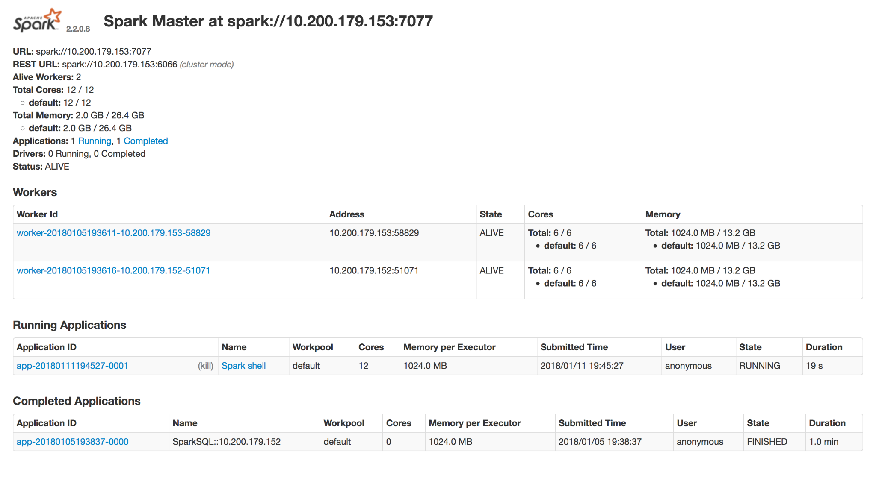
Interfaces graphiques de suivi
Notes:
Hugo

Slide 10

Système de monnaie
2 systèmes économiques possibles :
le système récompense les contributeurs (bitcoin)
le commanditaire du calcul paie ses esclaves
La monnaie générée est transparente pour le worker, ce qui rentre dans l’esprit de notre projet mais un système où l’user paye le worker est plus simple à mettre en place
Mais on se heurte toujours au problème de la Proof Of Work
Notes:
Geoffroy

Slide 11
Système de monnaie
Proof Of Work
=> Vérifier que le calcul a bien été effectué sans faire le calcul soi-même
Solution :
Sonder les calculs. L’user insère des calculs dont le résultat est connu dans le flot de calculs envoyé aux workers
=> fiabilité des workers
Solution modulable en fonction de la confiance dans les workers (au détriment de la performance)
Notes:
Geoffroy

Slide 12
Système de monnaie
Réputation
Jetons
Objectif : “rémunérer” les workers
=> système de réputation basé sur la fiabilité des résultats.
L’user attribue une note aux workers
La rémunération dépends de la quantité de calculs et de la note
Rémunération : jetons
les jetons peuvent être revendus
=> jetons = monnaie qui sert à acheter du temps de calcul
C’est un juste milieu entre les 2 systèmes de monnaie proposés
Ces jetons peuvent être supportés par une blockchain (authentification, non-répudiation)
Notes:
Geoffroy

Slide 13
Difficultés rencontrées
Compatibilité entre tous les tiers
Nécessité du
swarm
Compatibilité entre tous les acteurs
Nécessité du
swarm
Interfaces graphiques
en Python
Interfaces graphiques
en Python
Mise en place des tests
Protocole réseau :
compatibilité avec les firewalls
Limitation en bande passante
Prise en main de docker
Multithreading
Analyse des documentations
Manque d’infrastructures
Notes:
Julien

Slide 14
Pistes d’amélioration
Gérer l’installation de dépendances Python sur les noeuds contributeurs
Mettre en place un système de monnaie/quota pour réguler l’utilisation
Possibilité de réserver un noeud
Chiffrer le réseau Swarm
Offrir la possibilité de créer des pools
Accès à des noeuds grâce à un système d’authentification
Notes:
Julien

